Slide 1
蔡旨軒 打磚塊
4a3k0054

Slide 2
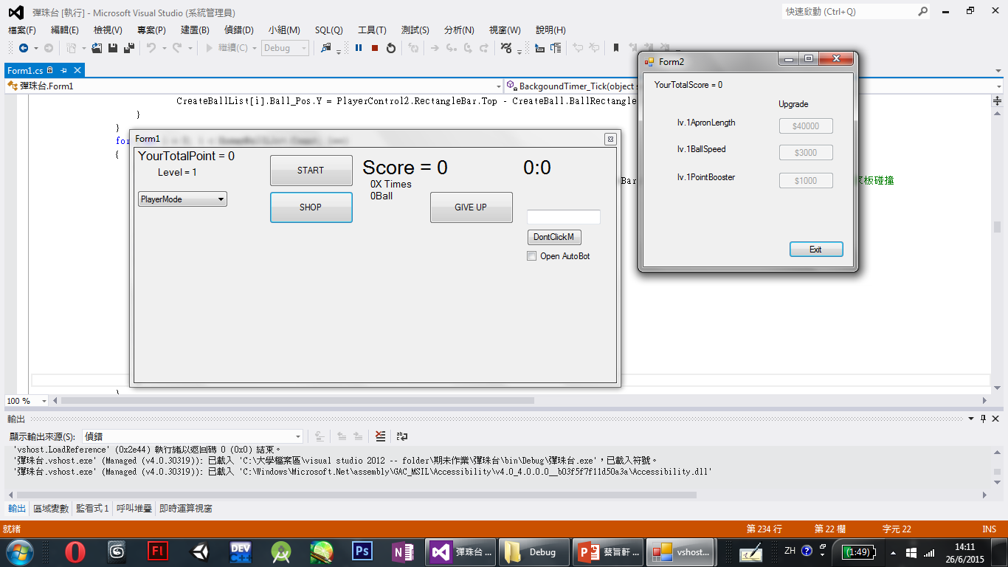

Slide 3
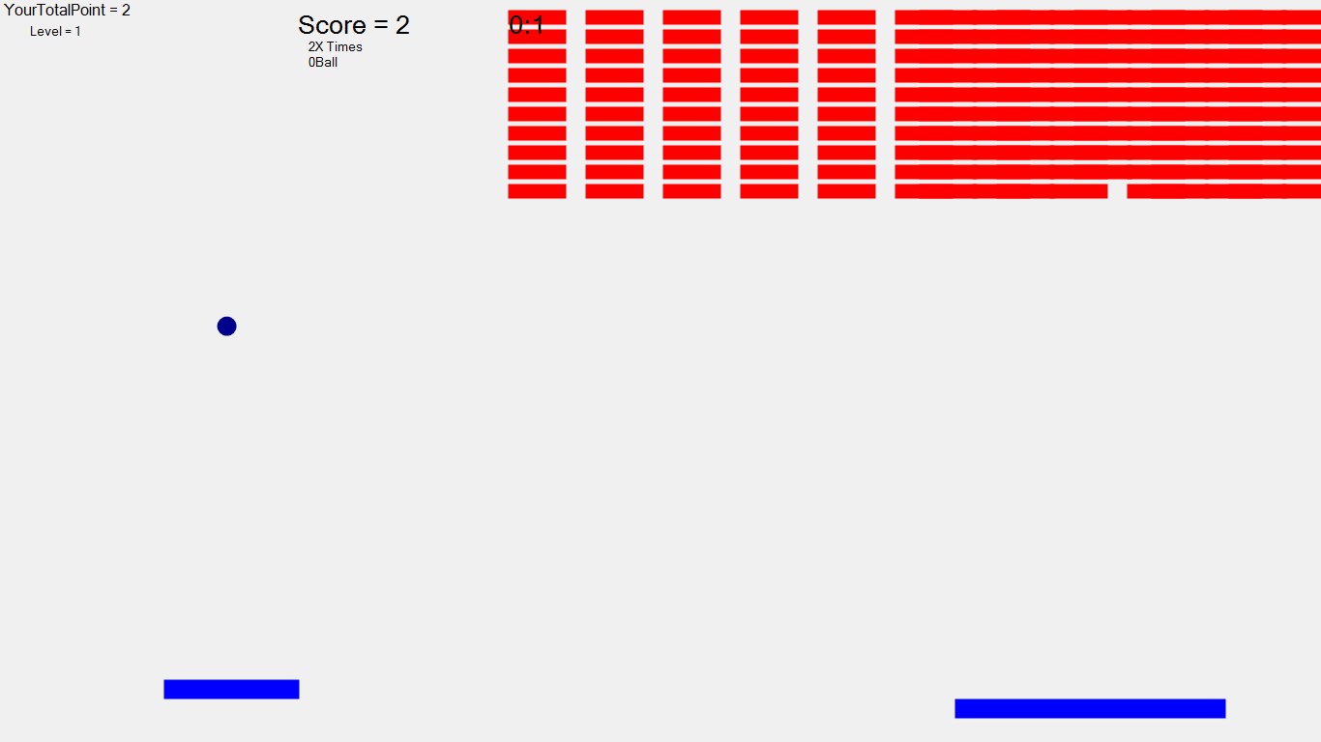

Slide 4
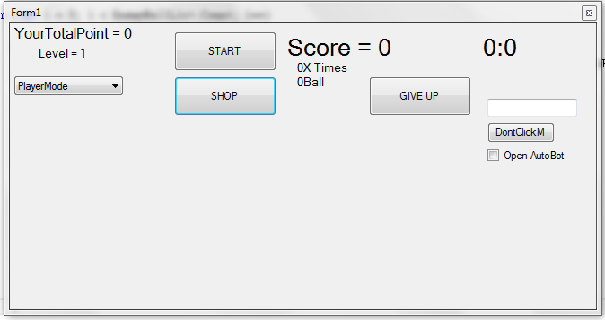
打磚塊程式的主要部份，會顯示出玩家總分，該回合的分數，該回合的進行時間等等 當中有各種功能不一的按鈕。

Slide 5


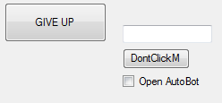
這是設定玩家人數，最多一人，最多兩合作遊玩。 這是放棄遊戲總結分數按鈕、輸入密技、和開啟電腦作弊系統。 密技為”nana”輸入確定就有1,000,000,000點分數 開啟作弊系統就會令電腦自動控制板子擋球。

Slide 6
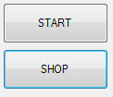
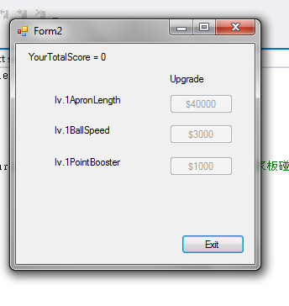
這是開始進行遊戲與開啟商店區的按鈕。 START就是開始遊戲。
按了SHOP後就會彈這個畫面
是消費遊玩的總分數
分數不足就不能按
購買內容如下
增加擋板長度
加快球的移動速度
增加分數加成獎勵
升級後價值會往上升，
而可以無限次升級

Slide 7
按下START按後就可進入遊玩 如一人玩者就只需用滑鼠就可遊玩 而遊戲裡的第二得擋板則會以你滑鼠反方向移動，故反方向移動比較難控制所以它的長度會是一般擋板的一倍 如兩人合作遊戲就一個以滑鼠控制擋板(比較短)一個以鍵盤控制擋板(比較長)這是因為相比底下，鍵盤的靈活性沒有滑鼠靈活所以就有這安排。

Slide 8
START按後的遊戲畫面

Slide 9
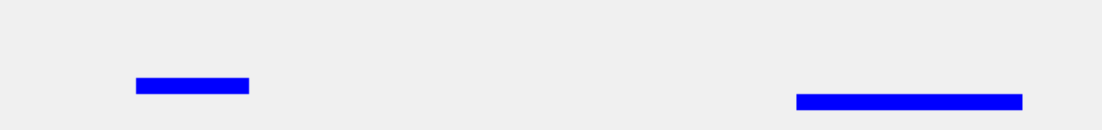
遊玩中會出現的擋板， 是玩家控制的。 會隨著滑鼠的X值來改變坐標。 在兩個合作中長的擋板就會要用A、D鍵作左右移動。 在這遊戲裡，玩者可以自行決定弄多少個球出來加快遊玩速度。但後果自負，一有一個球接不住就會輸掉。 除了開局球外，其他球也要附上500當前分數作代價

Slide 10
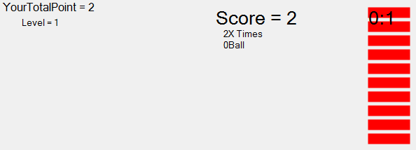
YourTotalPoint是遊玩過所有回合的總分數。在回合輸掉後就會把目前分數加進這樣。 Level是當前等級。 Score是當前回合的得分分數 Times為當前的經驗加成，在下頁長細講解經驗加成系統 Ball是指當前有多少個球

Slide 11
Times的經驗系統： 原設定1個球消除1個磚就有1分，但在你未接到球之前，每1次連續消磚為1個combo，就會增加得到分數1倍 每多一個球，又會令得分獎勵倍數翻增 當前遊戲等級也會影響得分獎勵倍率 有在商店裡購買升級增加分數加成獎勵的話，就會為每次得到分數時增加1.75倍 如果想購買貴價的升級這個系統就是個好幫手。

Slide 12
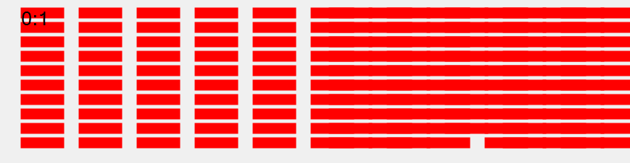
這些是遊戲中要打掉的磚塊，球碰到磚塊會亂數隨機彈走，其他都如常反彈。 這些磚塊會左右跑來跑去 每去下一等級時，磚塊們就會比上一等級生成多一行，即多17個磚塊

Slide 13
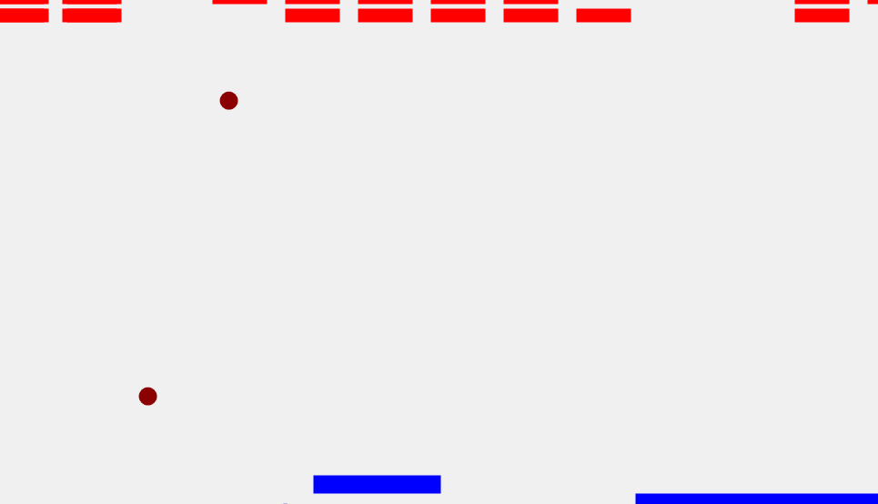
到了等級2後，遊戲就不會那麼單調了，會有敵對的球從天而降掉下來，這些球就反過來不要碰到它，一碰到它們就會馬上輸掉。 這些球是會每五秒刷一粒出來。 小心不要碰到它們喔

Slide 14
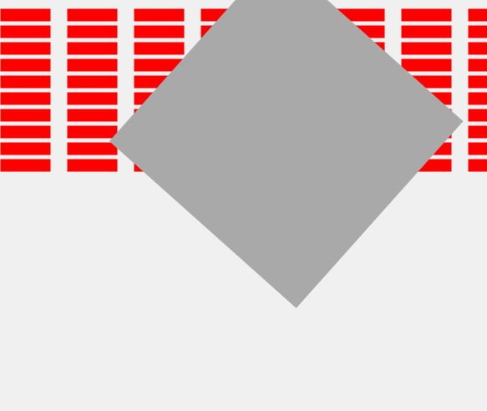
到了第五關後，雖然沒什麼人能活到第五關 就會有一個大型正方體緩慢游走，所有物件也不會跟它有任何碰撞，就是說它只作一個阻隔視線的效果，如果球在這大正方體之內，那玩家最好要記到這粒球的路徑了。

Slide 15
程式開發LOG
/* Updata Log
19/6/2015 彈珠台 ver 1:00
* 像一個遊戲的樣子
* 修正一開始球往下跑的問題
* 分數系統
* Combo系統
* 多重球系統

Slide 16
* 20/6/2015 彈珠台 ver 1:01
* 新增新的擋板

Slide 17
* 21/6/2015 彈珠台 ver 1:10
* 亂數系統
* 增建重生系統

Slide 18
* 22/6/2015 彈珠台 ver 1:20
* 新增商店系統
* 增加兩人遊玩模式
* 快速離開遊戲 "P"

Slide 19
* 23/6/2015 彈珠台 ver 1:30
* 商店升級能力往上調整
* 價格往下調整
* 新增輸入密技
* 修正分數顯示問題

Slide 20
* 24/6/2015 彈珠台 ver 1:40
* 價格往下調整
* autobot按鈕
*/

Slide 21
新東西(這次程式所學到的新東西)
程式全螢幕
this.FormBorderStyle = FormBorderStyle.None;
this.WindowState = FormWindowState.Maximized;
this.TopMost = true;

Slide 22
Paint Rotation
e.Graphics.RotateTransform(20.0F); //會隨著原點(0,0)旋轉
自定義會隨著哪點來旋轉
m.RotateAt(Rectangle01_RotaionSpeed, new Point(Rectangle01_Pos.X + (Rectangle01_Size / 2), Rectangle01_Pos.Y + (Rectangle01_Size / 2)));
e.Graphics.Transform = m ;

Slide 23
c# Delay 1秒鐘寫法
using System.Threading;
Thread.Sleep(1000); //Delay 1秒

Slide 24
輸出 內部程式
Console.Write("SampleText");
Console.WriteLine("SampleText");

Slide 25
Class研究
Class ClassTest
如果命名public ClassTest(int A)跟該Class同名
就是可在這呼叫他
ClassTest ClassA ;
ClassA = new ClassA(9);
可以多次命名同名Class,只是要放入的內容不同.
Public ClassTest(int A)
Public ClassTest(int A,int B)
Public ClassTest(int A,Point B)
如拿來傳遞變數的方法內的變數名稱興現在檔案裡的變數名稱相沖，可用this.來分開他們
就跟期中的form與form之間的概念接近一樣

